Slide 1
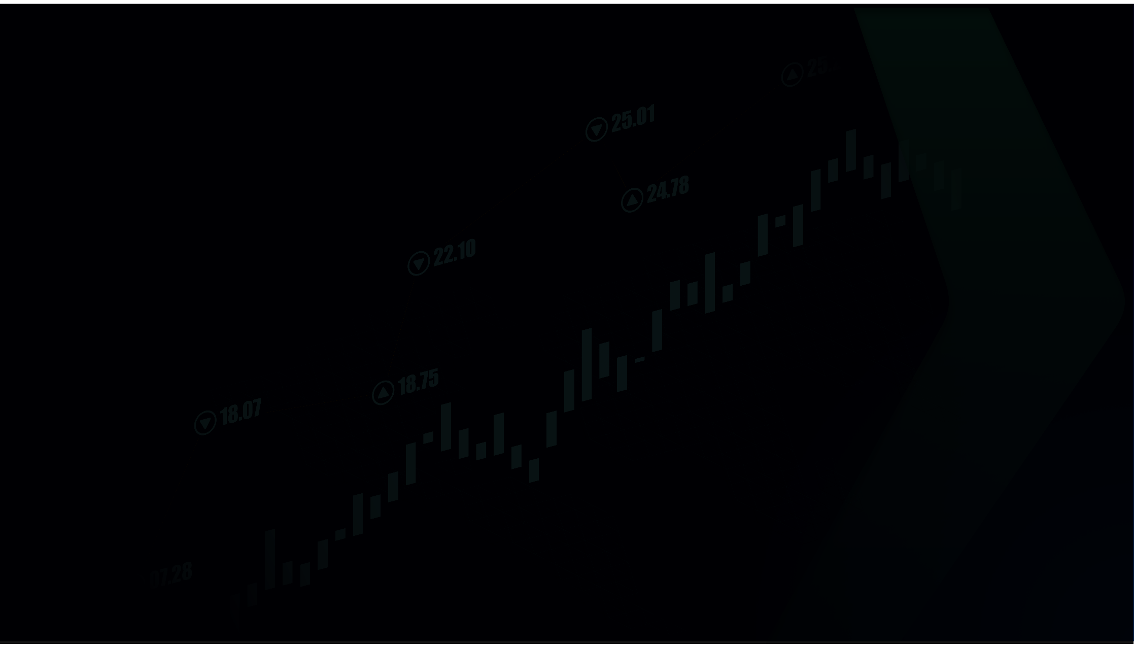
量化与高频交易课程
第三讲
babyquant
微信：babyquant

Slide 2
本周内容
1.第二周答疑
2.生成几个新因子
3.偏度和峰度
4.总结和作业

Slide 3
1.第二周答疑
Q:在Linux系统的all_dates排序问题。如果顺序乱了怎么办？
all_dates.sort()升序排列
注意：不要用 all_dates = all_dates.sort()，直接all_dates.sort()即可

Slide 4
1.第二周答疑
Q:是取黄色的中间部分构造因子吗？预热长度是随意吗？还是只要取的区间够长就好？
一共2、3天数据，长度关系不大，ewma之类的因子，比如长度是20，那么1:19的数可能有问题，取值幅度偏大，导致随机交易；如果长度是4096，那么有问题的就比较多，所以加一天的数据来预热。
我们希望因子值尽快收敛，ewma加了adjust=True可以缓解这个问题，取值可以变成正常，不会随机交易。这样的话对预热的长度不会太敏感

Slide 5
1.第二周答疑
Q:EWMA周期为何选4096？
这个关系不大，一般会有最低限度，大家可以尝试2048、1024等等；只是商品取4096比较好；股指波动更大，可能取小一点也好；国债波动比较小，取大一些的数值好一些。
另外特别注意，中低频比如用5分钟K线，相当于5*60*2=600tikcs，600个500毫秒，我们用4096相当于回看半小时作用。但是如果用5分钟，只有6、7个K线，随机性太强，不大好，行情可能在5分钟内走完了，交易点不大好；如果改用4096作为回看，逐点触发，那么可以在较好价位成交。

Slide 6
1.第二周答疑
Q：1个开仓值对应5个平仓值，开仓和平仓值如何决定？
未来开仓值由分位数决定，避免每个品种分别调参；
平仓值影响不大，只是怕开仓值过大的时候策略难以平仓导致风险太大；
如果开仓值适中，基本上策略非多即空就可以了，两个参数反而容易过度拟合；
中低频可能更需要平仓值，因为没有了日内的束缚，策略持仓时间可能很长，特别一些反转的策略，越是亏钱，越不会平仓；日内就不怕，因为有固定的时间限制，不会越亏越多。

Slide 7
1.第二周答疑
Q：收益归一化为什么用指数移动平均线/绝对值？归一化收益>分位数为什么可以作为开仓信号？
这个对应的是normalized return(nr)因子，这节课介绍
归一化让取值幅度更统一，这样阈值更稳定；类似机器学习、神经网络每一步对因子重新标准化一样；
收益>分位数说明处于极端状态，市场不够有效，提供了交易机会；
如果市场稳定，那么因子取值也是零附近，不需要交易，甚至可以考虑平仓。

Slide 8
1.第二周答疑
Q：data[“good”]什么意思？next.bid, next.ask怎么算？
因为数据集有3天的数据，[“good”]==True是中间那部分，也就是回测用到的，前面的数据是预热的，后面的数据是计算未来收益率的；只有中间那天的数据用于回测
next.bid/next.ask就是下一跳的价格，保证能够成交的价格，用来回测最保险。
当然，更高频率的不能用这种回测方法，只能用对手价，或者跟踪对手价复杂的回测方法，我这种方法针对日内非高频可以的
更高频的主要赚取一瞬间（几微秒）的优势，我这种方法把500毫秒的优势都抹掉了，因此不适合更高频的回测；

Slide 9
2.生成几个新子
计算移动最大最小值
计算因子的步骤
其余因子参考资料

Slide 10
2.生成几个新因子
计算移动最大最小值
Python有高效算法，比R快很多
Python的算法是直接调用C的
可以用pandas.rolling_max
我这里直接算好了
R的话需要自己找到C的代码源码来调用，特别麻烦

Slide 11
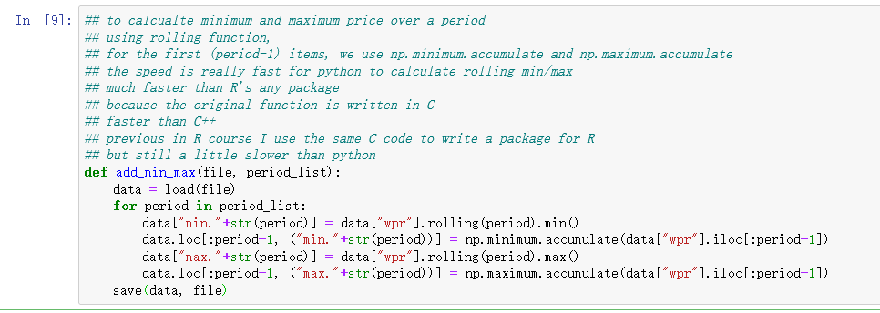
2.生成几个新因子

Slide 12
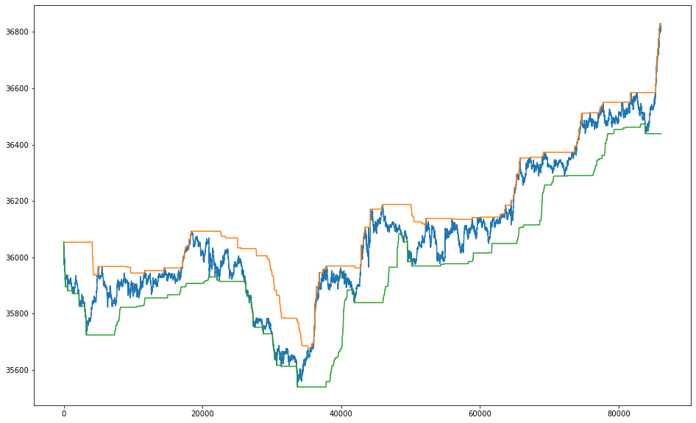
2.生成几个新因子

Slide 13
2.生成几个新因子
计算因子的步骤
定义因子类
nr因子，标准化收益率,normalized return
结尾加.values
在get.signal.pnl运行出现boolean变量长度不匹配，一般就是signal的类型有错误；
正确类型是numpy的array,错误类型是pandas的data frame

Slide 14
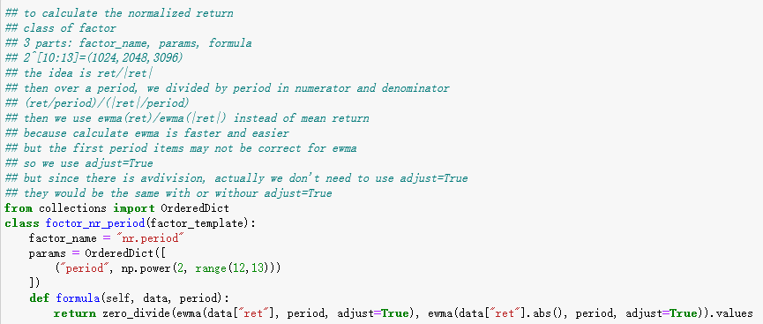
2.生成几个新因子

Slide 15
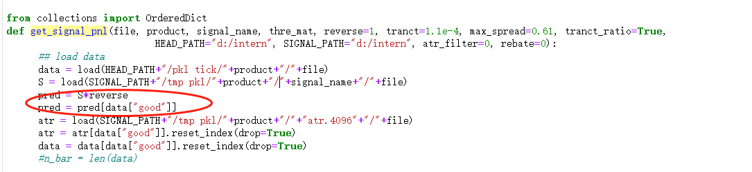
2.生成几个新因子
计算因子的步骤
pred不用加.reset_index(drop=True)
第二周加了可能不大对，后面不用加

Slide 16
2.生成几个新因子
计算因子的步骤
定义因子类
np.sign类似归一化处理
特别注意实盘用C++的话可能np.sign会有精度的问题，比如-1*e-15，理论就是零，但一些机器会让它变成-1，影响了结果。有这类问题可以自己另外写一个函数代替
因为关于挂单量的取值不大平稳
成交、持仓类似
这些属于处理因子的技巧

Slide 17
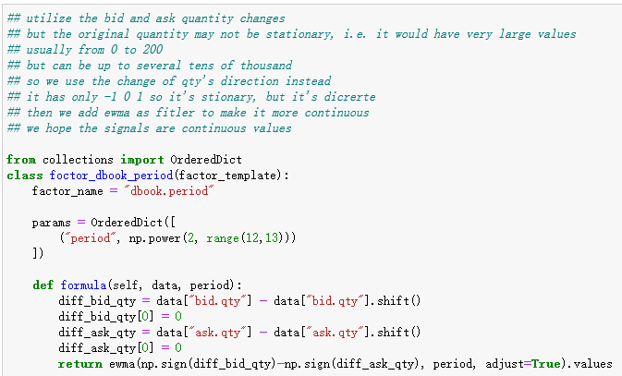
2.生成几个新因子

Slide 18
2.生成几个新因子
关于np.sign
目前挂单量bid.qty和ask.qty都是整数，所以不会有精度问题
但如果是R，没有区分整数实数，默认都是实数
比如相邻挂单量都是5，相减是0，可能会出现1e-15的情况；
一不小心，变成-1e-15，然后加sign就变成-1
跟实际不符，产生误差
其他交易品种如数字货币，挂单不是整数，在python可能也有误差；可以自己写一个sign函数，排除此类问题

Slide 19
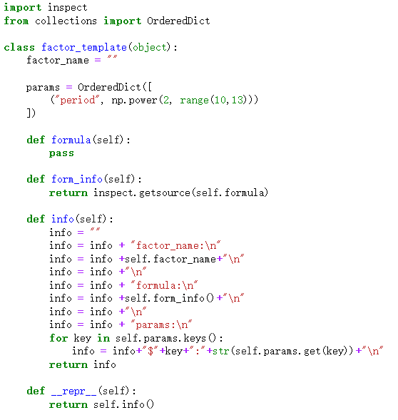
2.生成几个新因子
计算因子的步骤
调用因子模板
stats.py用了一些修饰器的方法，
有兴趣的可以自己去看
这里不细讲python语言底层的东西

Slide 20
2.生成几个新因子
计算因子的步骤
定义因子对象：x3 = foctor_dbook_period()
创建因子目录：create_signal_path(x3, product, SAVE_PATH)
并行计算因子值：
parLapply(CORE_NUM, file_list, build_composite_signal,signal_list=x3, product=product, HEAD_PATH=HEAD_PATH)

Slide 21
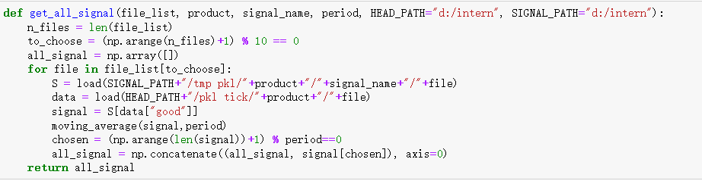
2.生成几个新因子
计算因子的步骤
生成因子分布，本期有所改进，使用了移动均线来计算：

Slide 22
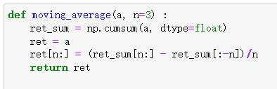
2.生成几个新因子
计算因子的步骤
生成因子分布，本期有所改进，使用了移动均线来计算：
这样计算分布的因子值本质上是过去period个因子值的平均值，比起过去间隔period个抽一个好一些

Slide 23
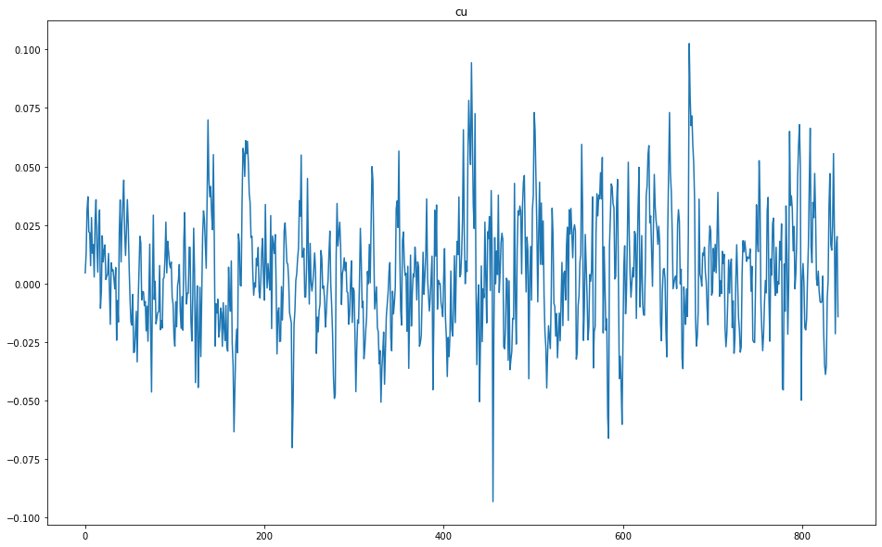
2.生成几个新因子
计算因子的步骤
计算因子分布

Slide 24
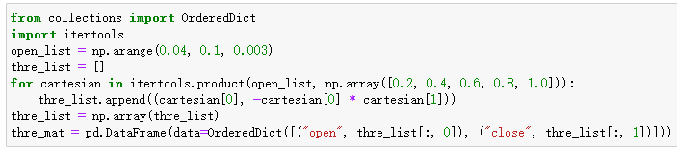
2.生成几个新因子
计算因子的步骤
计算因子阈值
一共100组

Slide 25
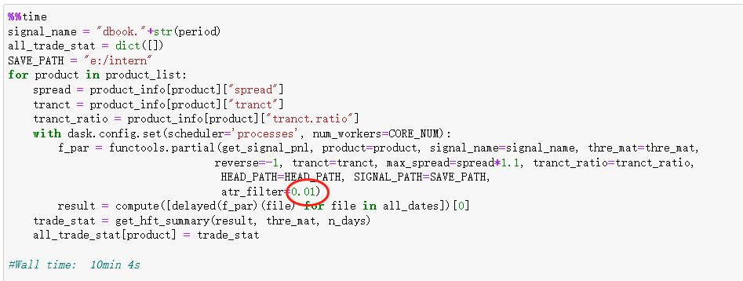
2.生成几个新因子
计算因子的步骤
回测因子策略，atr_filter统一用0.01；

Slide 26
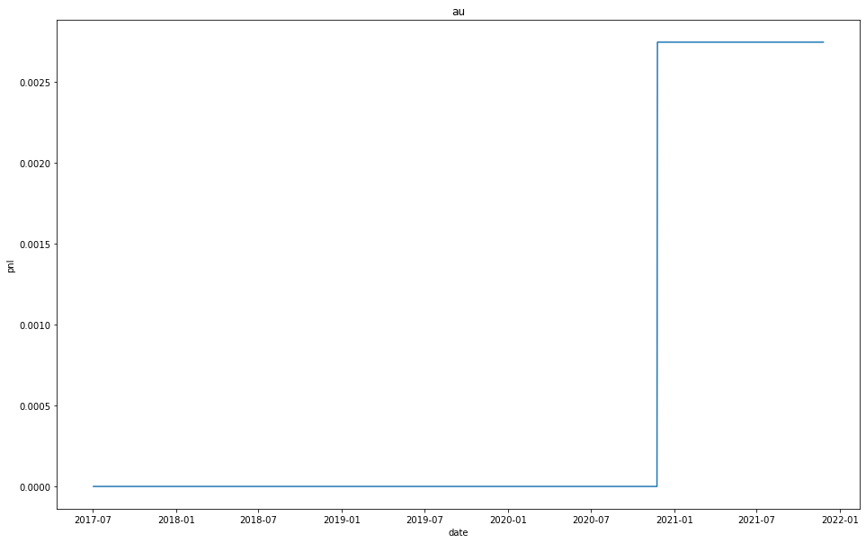
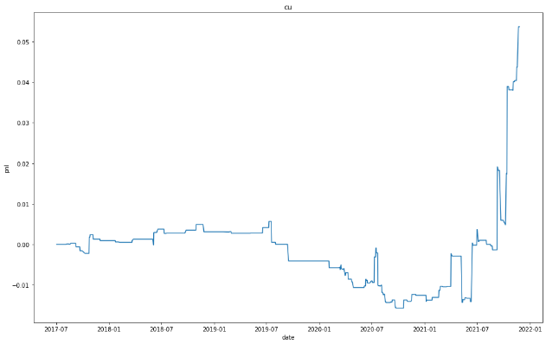
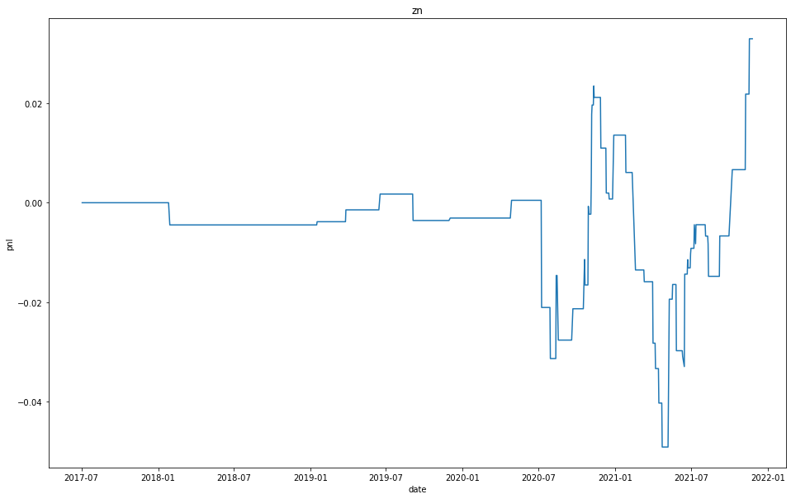
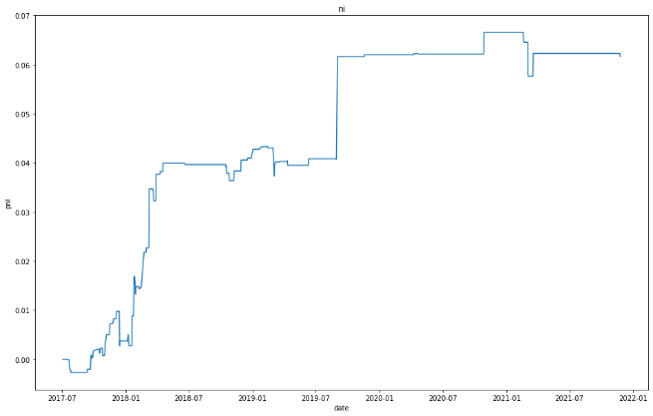
2.生成几个新因子
计算因子的步骤
回测因子曲线，reverse=1

Slide 27
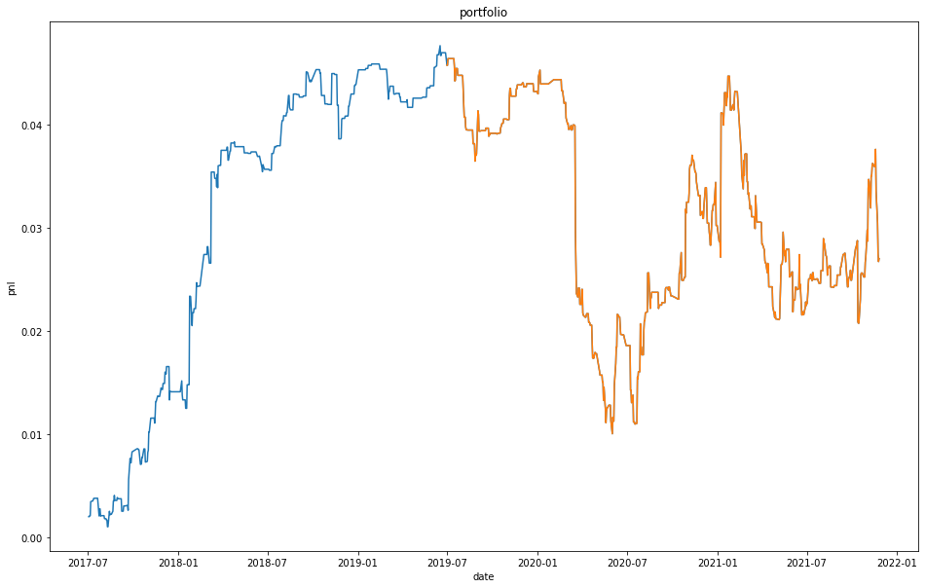
2.生成几个新因子
计算因子的步骤
样本内外曲线

Slide 28
2.生成几个新因子
计算因子的步骤
整理最终函数：
def get_list_signal_stat(signal_name, thre_mat_list, product_list, all_dates, atr_filter_list, split_str="2018", min_pnl=2, min_num=20, reverse=1)
def get_list_signal_result(signal_name, product_list, all_dates, split_str="2018", reverse=1, min_pnl=2, min_num=20):

Slide 29
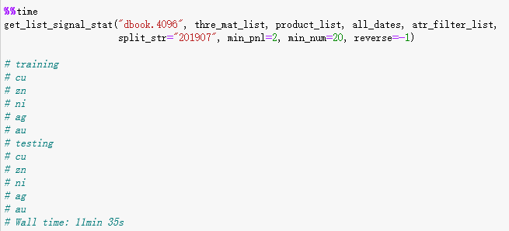
2.生成几个新因子
计算因子的步骤
生成单策略多品种回测结果

Slide 30
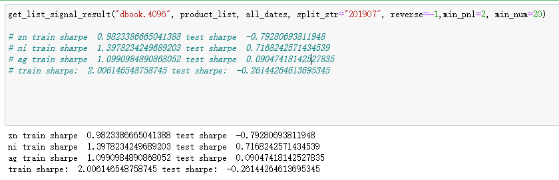
2.生成几个新因子
计算因子的步骤
生成单策略多品种优化结果

Slide 31
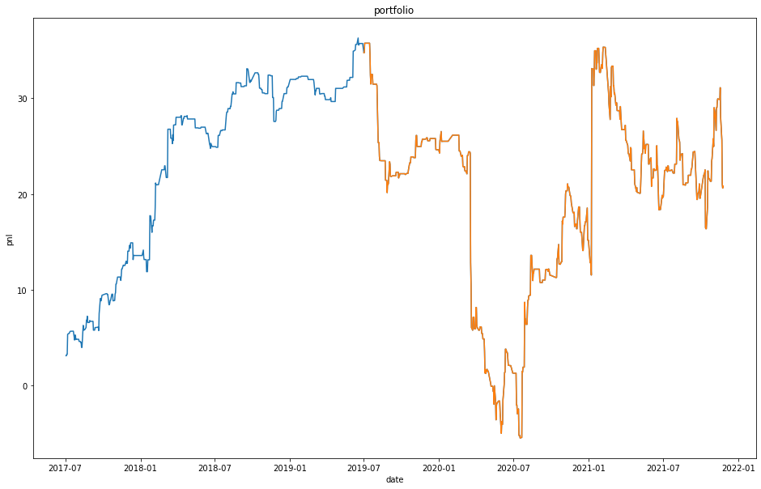
2.生成几个新因子
计算因子的步骤
生成单策略多品种优化结果

Slide 32
2.生成几个新因子
注意事项
由于事先不知道因子是正相关（趋势）还是负相关（反转），所以reverse=+1/-1要测试一下；关键看大阈值时的相关性；
回测结果保存下来，然后筛选策略调整参数计算就比较快了
对单因子要求不必太高，最终是多个因子组合起来

Slide 33
2.生成几个新因子
其余一些因子：
range.pos：价格的位置；
ma.dif.10：双均线；
price.osci：摆动指标；
kdj.k：KDJ指标中的K
Kdj.j：KDJ指标中的J

Slide 34
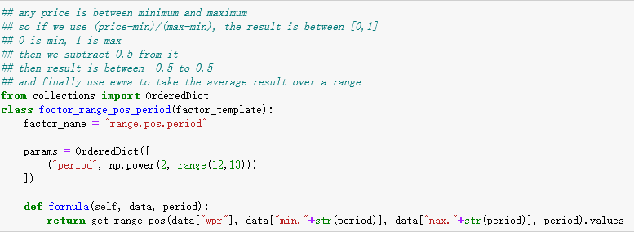
2.生成几个新因子
其余一些因子：
range.pos：价格的位置；类似势能

Slide 35
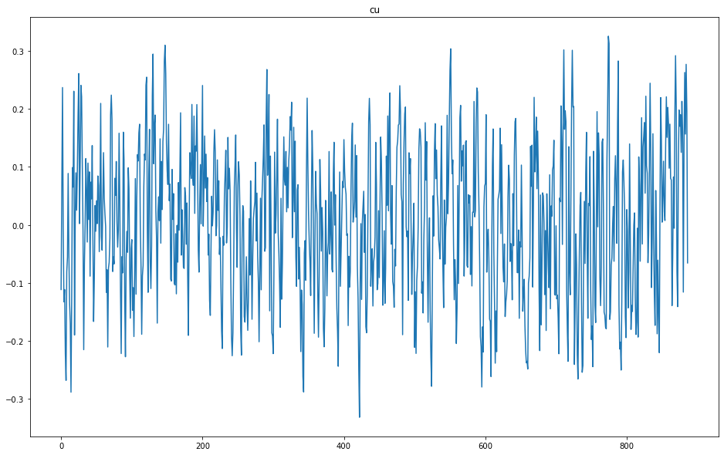
2.生成几个新因子
range.pos

Slide 36
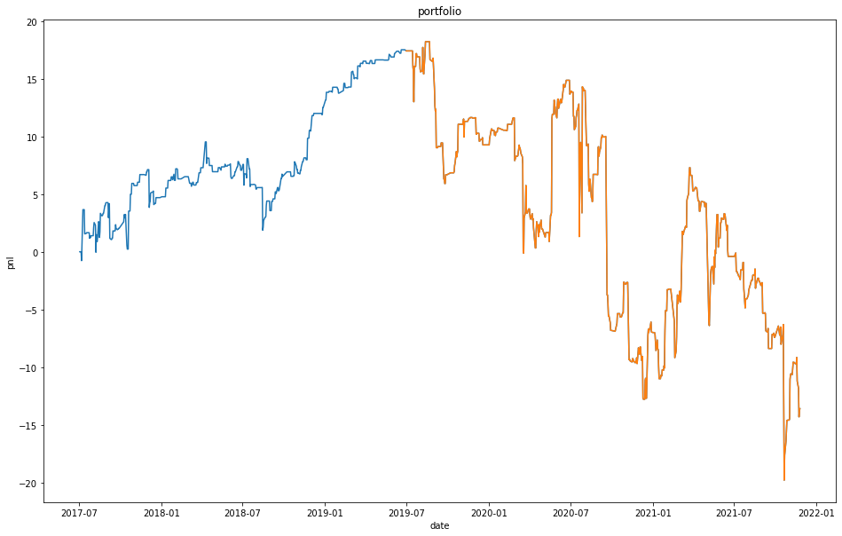
2.生成几个新因子
range.pos

Slide 37
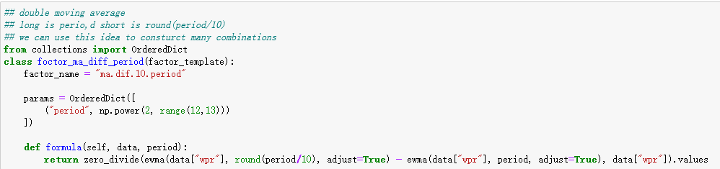
2.生成几个新因子
ma_diff

Slide 38
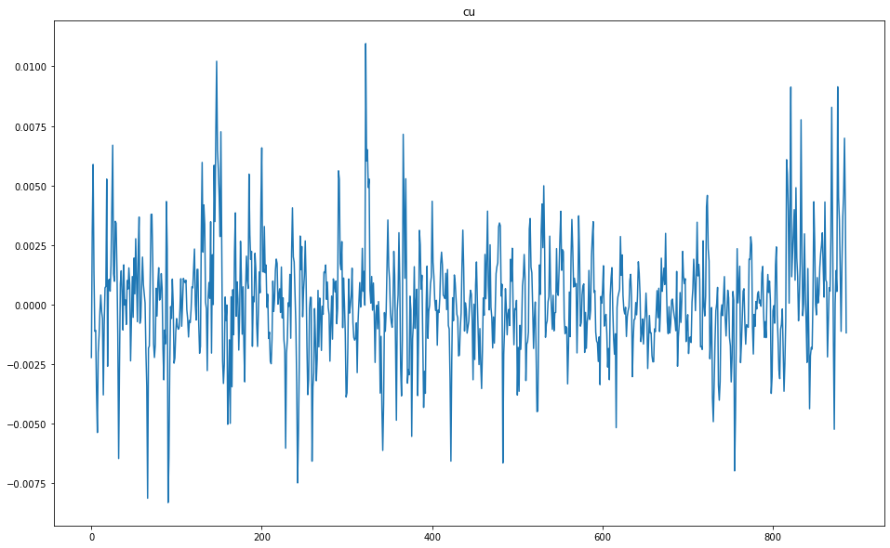
2.生成几个新因子
ma_diff

Slide 39
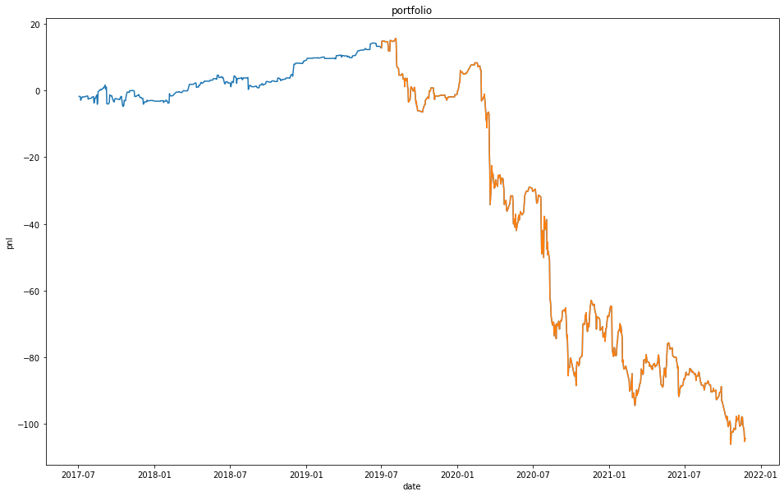
2.生成几个新因子
ma_diff

Slide 40
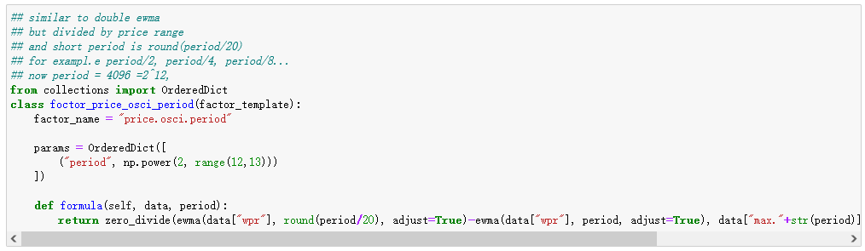
2.生成几个新因子
Price_oscillator

Slide 41
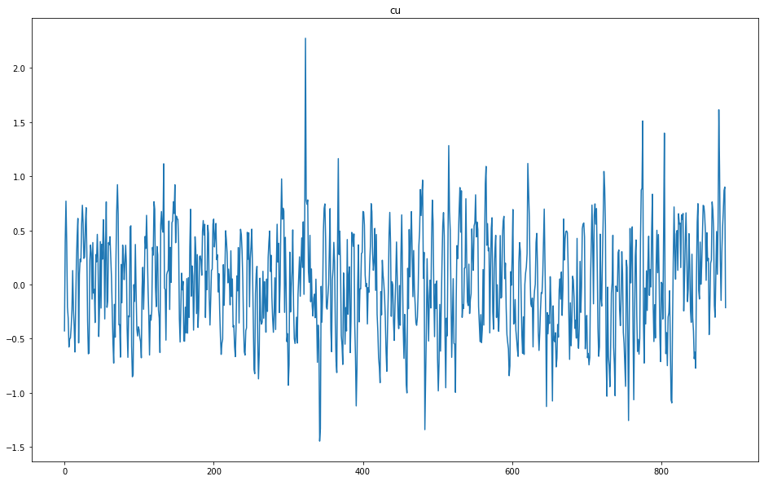
2.生成几个新因子
Price_oscillator

Slide 42
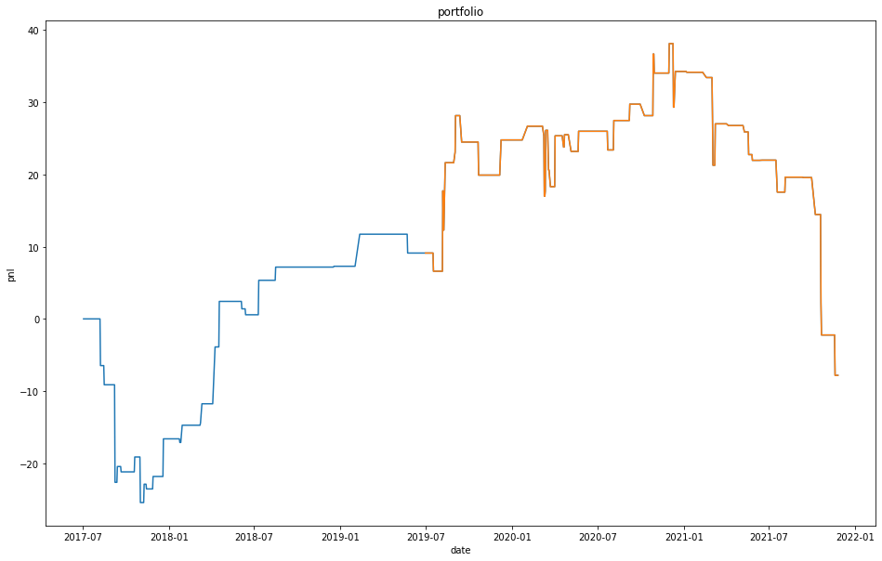
2.生成几个新因子
Price_oscillator

Slide 43
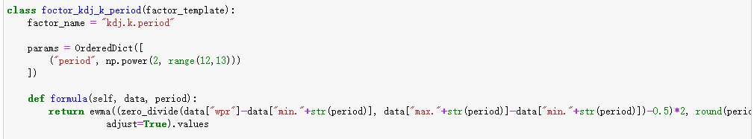
2.生成几个新因子
KDJ indicator, here is K

Slide 44
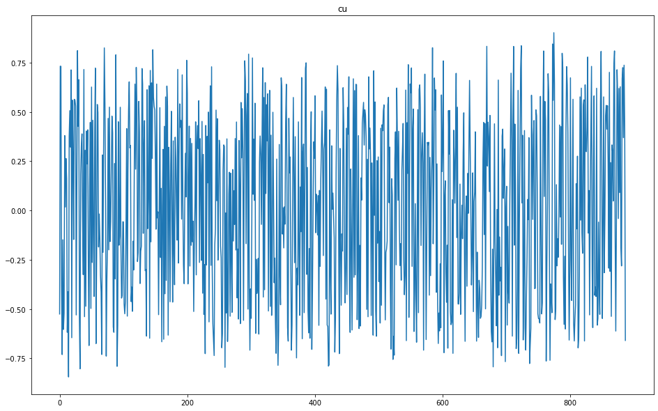
2.生成几个新因子
KDJ indicator, here is K

Slide 45
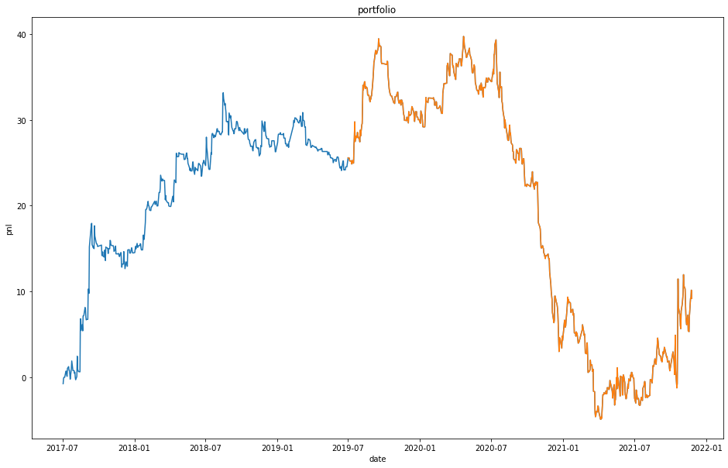
2.生成几个新因子
KDJ indicator, here is K

Slide 46
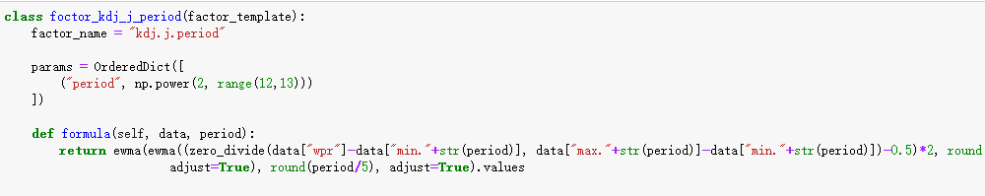
2.生成几个新因子
KDJ indicator, here is J

Slide 47
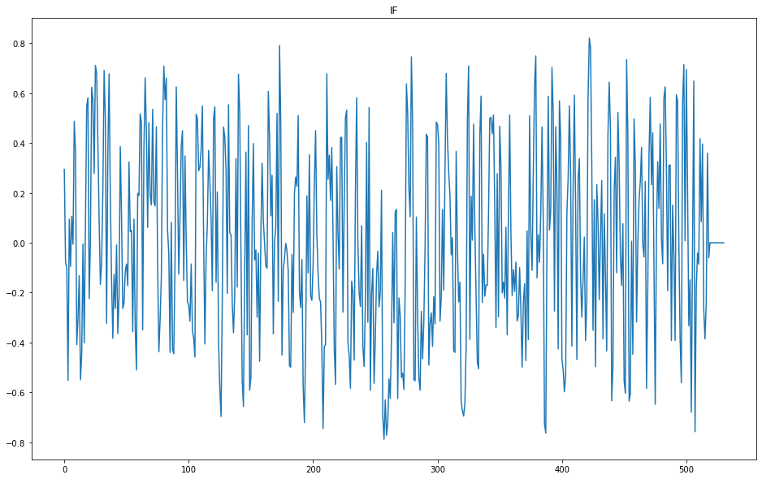
2.生成几个新因子
KDJ indicator, here is J

Slide 48
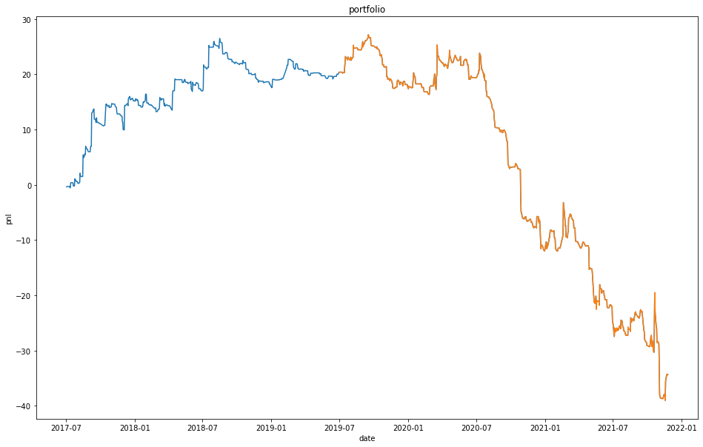
2.生成几个新因子
KDJ indicator, here is J

Slide 49
2.生成几个新因子
参考资料：
The Encyclopedia Of Technical Market Indicators Robert W.Colby
Statistically Sound Machine Learning for Algorithmic Trading in Finance
R/Python的技术指标库

Slide 50
3.偏度和峰度
矩的概念：
一阶矩E(x)用来计算均值，或者说期望
二阶矩E(x^2)用来计算方差（但不相等）
方差=E(x^2)-E(x)^2
三阶矩用来计算偏度（左偏、右偏）
四阶矩用来计算峰度（高矮胖瘦）

Slide 51
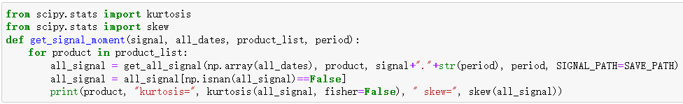
3.偏度和峰度

Slide 52
3.偏度和峰度
矩的意义
因子峰度（3-4）是比较合适的；
正态分布是3；
太大容易过度拟合，交易次数会比较多，取值大的机会更多；
太小说明因子太简单，无法识别交易机会

Slide 53
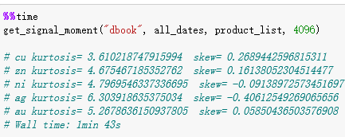
3.偏度和峰度
部分因子的峰度和偏度取值
dbook：都在3-4之间，比较好

Slide 54
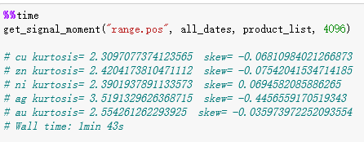
3.偏度和峰度
部分因子的峰度和偏度取值
range.pos：2-3之间

Slide 55
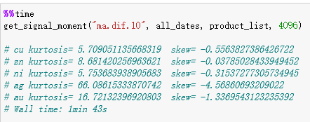
3.偏度和峰度
部分因子的峰度和偏度取值
ma.dif.10：5-10之间，偏大

Slide 56
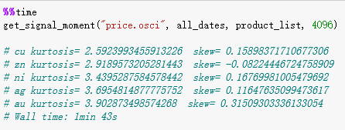
3.偏度和峰度
部分因子的峰度和偏度取值
price.osci.10：3-5之间，可以

Slide 57
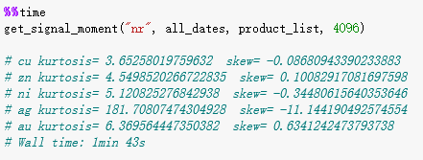
3.偏度和峰度
部分因子的峰度和偏度取值
nr：3-5之间，可以

Slide 58
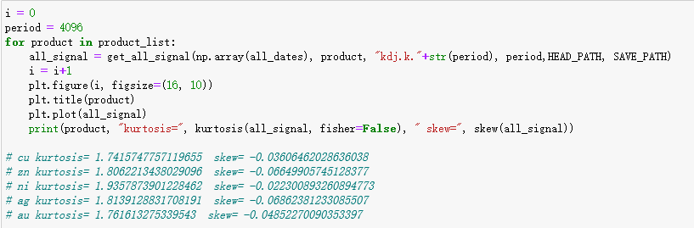
3.偏度和峰度
部分因子的峰度和偏度取值
Kdj.k：1-3之间，偏小

Slide 59
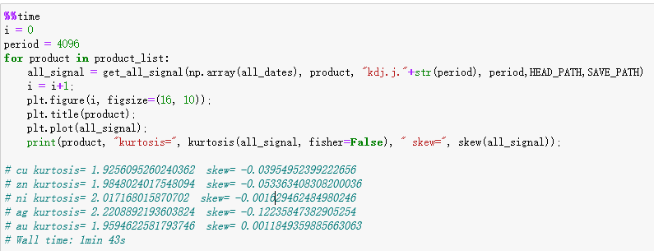
3.偏度和峰度
部分因子的峰度和偏度取值
Kdj.j：1-2之间，偏小

Slide 60
3.偏度和峰度
改进因子的思路：
对太简单的因子，可以通过两个因子相乘使之更复杂
相乘的两个因子一个带方向，一个不带方向
两个带方向的因子相乘意义不大明显
对太复杂的因子，可以对极端值进行过滤，使之更简单

Slide 61
4.总结与作业
因子是机器学习预测模型的基础
如果因子好，其实不需要太复杂的模型
如果因子不好，模型复杂了其实也帮助不大
因此，设计好的因子其实反而是比较重要的，模型都有现成的
另外一个思路是因子普通，但不断迭代选择因子和调整因子的权重，这也是可行的
作业：
可以对ma_dif_10进行调整，比如过滤极端值，或者使用其它周期的均值；
尝试其它周期的因子

Slide 62
谢谢大家！

